Slide 1
FICHA DE COMPRENSIÓN 15
Descripción y comprensión
05-08-2024
4° BÁSICO

Slide 2
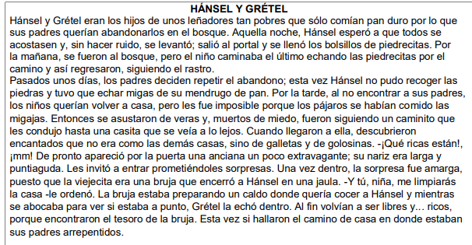
Leamos el siguiente texto:

Slide 3
Completa:
Nombra a los personajes.
Luego escribe 2 características de cada uno; una física y otra psicológica.

Slide 4
Realiza lo siguiente:
Vuelve a leer el texto “Hansel y Gretel”
Selecciona 5 palabras, idealmente las que no entiendas o no sepas su significado.
Escribe la palabra, busca su significado y escríbelos en tu cuaderno.

Slide 5
Para finalizar:
¿Qué son las características físicas?
¿Qué son las características psicológicas?

